Slide 1
Fyzikální omyly ve výuce mechaniky
aneb
Je didaktika fyziky „věda“?
ČČF 5-6 (2012)

Slide 2

Písemná část SZZ z didaktiky F – 2012
α
α

Slide 3
Písemná část SZZ z didaktiky F – 2012

Slide 4
Akce a reakce (??)

Slide 5




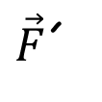


Chybějící síly
s. 85
Vlákno působí na kvádr silou . Uvedeme-li kvádr do pohybu, působí proti směru pohybu třecí síla . Kvádr působí na podložku tlakovou silou kolmou k podložce.
$$\vec{v}$$
$\vec{F}$´
$${\vec{F}}_{t}$$
$${\vec{F}}_{n}$$
$\vec{F}$´
$${\vec{F}}_{t}$$
$${\vec{F}}_{n}$$

Slide 6
Tlak, hydrostatický tlak
[1] M. Bednařík, M. Široká: Fyzika pro gymnázia. Mechanika. Prometheus,
Praha 1993, 2000.
Tlak definujeme vztahem p = F/S, kde F je velikost tlakové síly, která
působí kolmo na rovinnou plochu kapaliny, a S je obsah této plochy.
Pascalův zákon: Tlak vyvolaný vnější silou, která působí na kapalné
těleso v uzavřené nádobě, je ve všech místech kapaliny stejný.
Tlak v kapalinách vyvolaný tíhovou silou: Velikost hydrostatické tlakové
síly, kterou působí kapalina v hloubce h na dno nádoby o plošném obsa-
hu S, je dána v případě nádoby se svislými stěnami tíhou kapaliny G
v nádobě, tedy F_{h} = G = mg = ρShg.

Slide 7
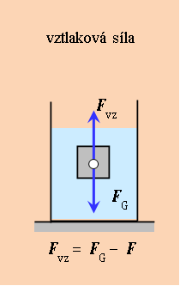
Archimédův zákon a plavání
[1] M. Bednařík, M. Široká: Mechanika. Prometheus, Praha 1993, 2000.
Archimédův zákon: Těleso ponořené do kapaliny je nadlehčováno vztlakovou silou jejíž velikost se rovná tíze kapaliny stejného objemu jako je objem ponořeného tělesa.

Slide 8
Obsah
Střed hmotnosti
- definice: vážený průměr vzdáleností
- impulsové věty, energie a střed hmotnosti
Skládání sil a momentů
- kdy lze soustavu sil nahradit výslednicí?
Těžiště
- „působiště tíhové síly“?
- těžiště versus střed hmotnosti
Valení
- valení bez prokluzu a s prokluzem
- valení a okamžitá osa

Slide 9
Střed hmotnosti a učebnice
[1] M. Bednařík, M. Široká: Fyzika pro gymnázia. Mechanika. Prometheus,
Praha 1993, 2000.
Pojem střed hmotnosti není zaveden.
[2] HRW: Fundamentals of Physics. J. Wiley & Sons, New York 1997.
Center of mass of a body or of a system is the point that moves as
though of all of the mass were concentrated there and all external
forces were applied there.
[3] A. Tomassino et al.: Physique. Nathan/VUEF, Paris 2001, 2002.
Le centre d’inertie, noté G, est un point particulier d’un système; son
mouvement est généralement plus simple à décrire que celui de
n’importe quel autre point du système.

Slide 10
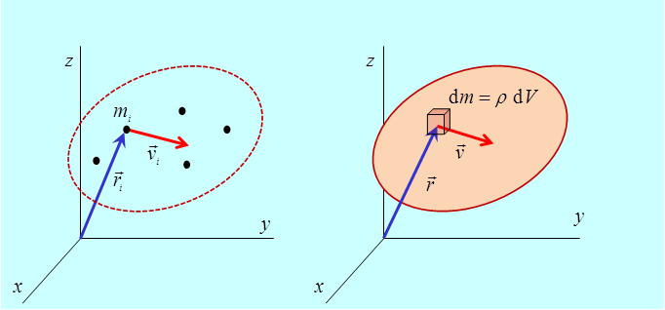
Střed hmotnosti a první impulsová věta
?

Slide 11
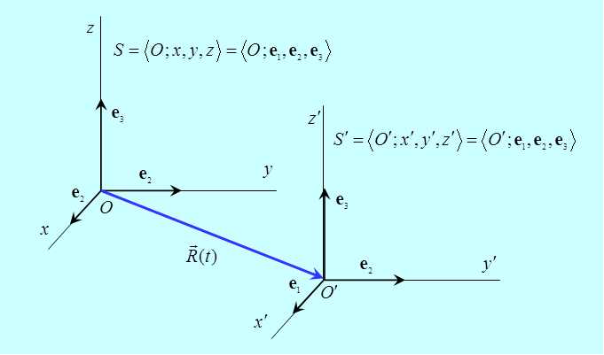
Střed hmotnosti a druhá impulsová věta
?
0 ?

Slide 12
Střed hmotnosti a kinetická energie
[1] M. Bednařík, M. Široká: Fyzika pro gymnázia. Mechanika. Prometheus,
Praha 1993, 2000
Koná-li těleso současně posuvný pohyb a otáčivý pohyb kolem osy pro-
cházející těžištěm tělesa, je kinetická energie dána součtem energie
posuvného pohybu a otáčivého pohybu.
0 ?

Slide 13
Střed hmotnosti a změny kin. energie
[1] M. Bednařík, M. Široká: Fyzika pro gymnázia. Mechanika. Prometheus,
Praha 1993, 2000

Slide 14
Střed hmotnosti a změny kin. energie
i
j
Centrální síly a tuhé těleso

Slide 15
Těžiště a učebnice
[1] M. Bednařík, M. Široká: Mechanika. Prometheus, Praha 1993, 2000
Těžiště tuhého tělesa je působiště tíhové síly působící na těleso v ho-
mogenním tíhovém poli. Připomeňme si experimentální určování polohy
těžiště tělesa, jak je znáte ze základní školy. Těleso tvaru nepravidel-
né desky zavěšujeme v různých bodech na obvodu desky. Při každém
zavěšení se těleso ustálí tak, že těžiště je pod bodem závěsu. Přímka
spojující bod závěsu a těžiště se nazývá těžnice. Těžiště je průsečíkem
všech těžnic.
[2] HRW: Fundamentals of Physics. J. Wiley & Sons, New York 1997.
The gravitational force F_{g} on a body effectively acts at a single point
called center of gravity of the body. If g is the same for all elements
of the body, then the body’s center of gravity is coincident with the
body’s center of mass.
[4] J. Kvasnica a kol.: Mechanika. Academia, Praha 1988.
Hmotný střed bývá nazýván těžištěm, protože je působištěm síly
působící na těleso v tíhovém poli.

Slide 16
Těžiště a učebnice – otázky
Co je to působiště tíhové (gravitační) síly ? Co znamená „effectively
acts“ ve větě „The gravitational force effectively acts in a single
point …“?
Na které částice (elementy) tělesa působí Země tíhovou (gravitační)
silou?
Jak víme, že se při zavěšení v jednom bodě ustálí těleso v tíhovém
poli tak, že „těžiště je pod bodem závěsu“, když jsme těžiště ještě
nenašli (a z uvedené definice ani nevíme, co to je)?
Jak můžeme definovat těžnice pomocí těžiště – viz předchozí
otázku?
I kdybychom nejprve definovali těžnici jako svislou přímku
procházející bodem závěsu – jak můžeme vědět, že se všechny
těžnice protnou v jednom bodě?

Slide 17
Problém výslednice – učebnice
[1] M. Bednařík, M. Široká: Fyzika pro gymnázia. Mechanika. Prometheus,
Praha 1993, 2000.
Skládat síly působící na tuhé těleso znamená nahradit tyto síly jedinou
silou, která má na těleso stejné účinky jako skládané síly.
Uvažujme, že na těleso působí dvě různoběžné síly F₁ a F₂ v různých bodech A a B tělesa. Obě síly přeneseme po jejich vektorových přímkách do průsečíku C vektorových přímek. V bodě C je složíme pomocí vektorového rovnoběžníku. Působiště výslednice F obvykle přenášíme po její vektorové přímce D, který leží na spojnici bodů A, B.
C
F₂
F₁
F
A
D
B
F₂
F₁
F

Slide 18
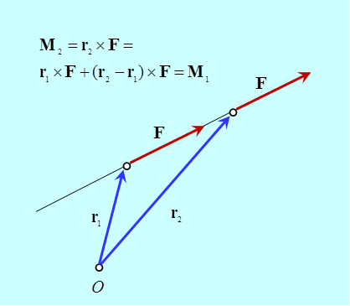
Problém výslednice – otázky
Co znamená „stejné účinky na těleso skládané síly“? (effective
action)
Proč lze posouvat síly po jejich vektorových přímkách?
Co přesně se rozumí různoběžnými silami? (Stačí, aby jejich směry
byly různé, nebo se vektorové přímky sil musí protínat?)
Lze vždy najít jedinou sílu, tj. výslednici, která bude mít na těleso
„stejné účinky“ jako „skládané síly“?
Hledisko pro „stejné účinky“: impulsové věty

Slide 19
Problém výslednice – algebra

Slide 20
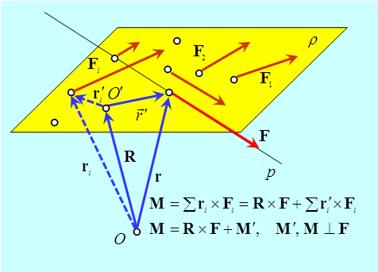
Problém výslednice – příklad 1
Soustava sil v rovině

Slide 21
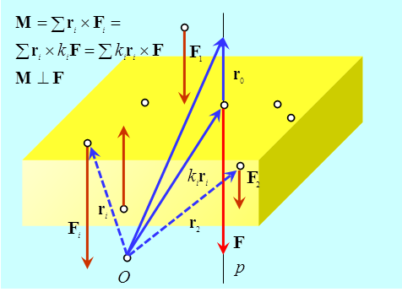
Problém výslednice – příklad 2
Soustava rovnoběžných sil

Slide 22
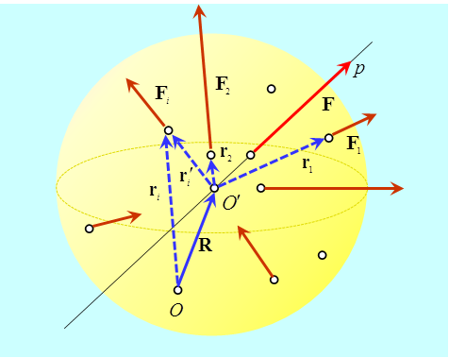
Problém výslednice – příklad 3
Soustava centrálních sil

Slide 23
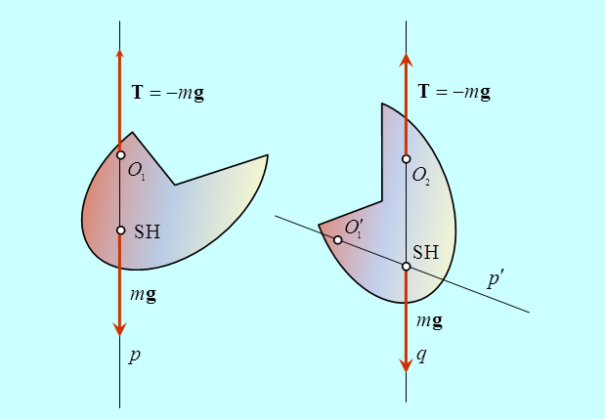
Těžiště - odpovědi

Slide 24
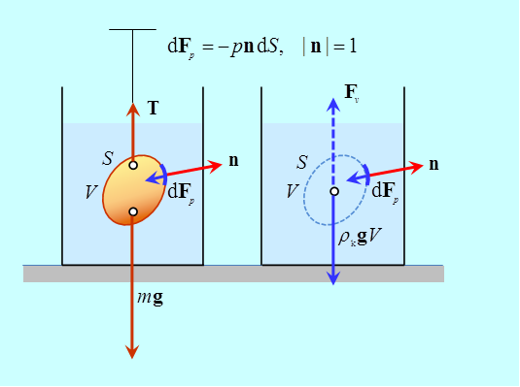
Těžiště – ještě jednou

Slide 25
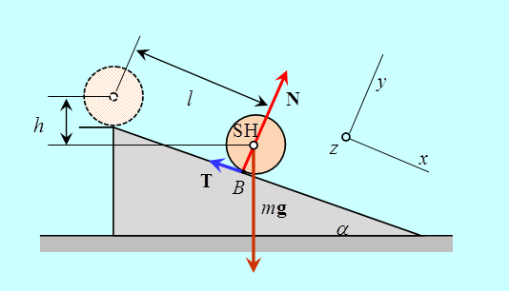
Rotace a valení - učebnice
[2] HRW: Fundamentals of Physics. J. Wiley & Sons, New York 1997.
The reason is that the only force doing on the ball is the gravitational
force, a conservative force. The normal force on the ball from the
ramp does zero work because it is perpendicular to the ball path. The
frictional force on the ball from the ramp does not transfer any
energy to thermal energy because the ball does not slide.

Slide 26
Rotace a valení – jak je to s prací sil?
Valení bez prokluzování

Slide 27
Rotace a valení – impulsové věty
Valení bez prokluzování
Vztažný bod pro formulaci druhé impulsové věty – SH.

Slide 28
Rotace a valení – impulsové věty
Valení s prokluzem
Vztažný bod pro formulaci druhé impulsové věty – SH.

Slide 29
Rotace a valení – jak je to s prací sil?

Slide 30
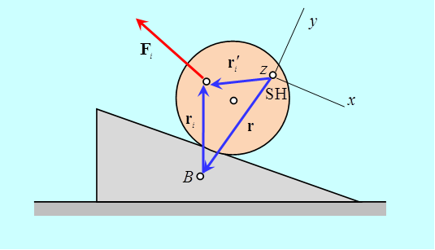
Rotace a valení – „okamžitá“ osa rotace
Vztažný bod pro formulaci druhé impulsové věty – SH.

Slide 31
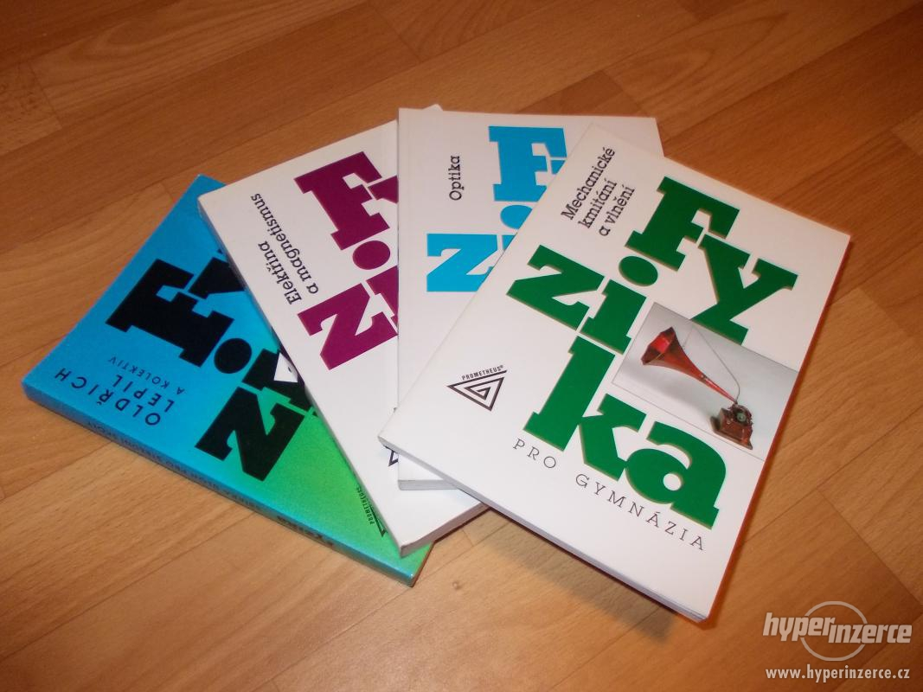
Poslední (řečnická) otázka
Je didaktika fyziky plnohodnotná
fyzikální disciplína?

